Slide 1






Специфика итогового сочинения
СОЧИНЕНИЕ
Литературо- центричность
Метапредметность

Slide 2

МЕТАПРЕДМЕТНОСТЬ
• Личностная зрелость
• Способность свободно, правильно излагать свои мысли в письменной форме
• Умение строить рассуждение по выбранной теме
• Умение аргументировать собственное мнение
Перед учеником не ставятся задачи литературоведческого характера

Slide 3


ЛИТЕРАТУРОЦЕНТРИЧНОСТЬ
Опора на художественное произведение:
• обращение к литературному тексту на уровне аргументации,
• использование примеров, связанных с проблематикой и тематикой
произведений,
системой действующих лиц и т.д.
o Художественные произведения
o Дневники, мемуары
o Публицистика
o Произведения устного народного творчества (за исключением малых жанров) Недостаточно простого упоминания!

Slide 4


ТЕМАТИЧЕСКИЕ НАПРАВЛЕНИЯ
• Тематическое направление № 1.«Забвению не подлежит»
• Тематическое направление № 2.«Я и другие»
• Тематическое направление № 3.«Время перемен»
• Тематическое направление № 4.«Разговор с собой»
• Тематическое направление № 5.«Между прошлым и будущим: портрет моего поколения»

Slide 5


ТЕМЫ СОЧИНЕНИЙ
При составлении тем сочинений не используются узко заданные формулировки и осуществляется опора на следующие принципы: посильность, ясность и четкость постановки проблемы.
Темы позволят выпускнику выбирать литературный материал, на который он будет опираться в своих рассуждениях.
• Почему важно помнить прошлое?
• На чём должны основываться отношения между людьми?
• Нужны ли перемены обществу и почему?
• Что значит быть самим собой?
• О чём мечтает моё поколение?

Slide 6


ФОРМУЛИРОВКА ЗАДАНИЯ
Выберите только ОДНУ из предложенных ниже тем сочинений, а затем напишите сочинение-рассуждение на эту тему.
В рамках заявленной темы сформулируйте свою позицию и аргументируйте её на основе не менее одного произведения отечественной или мировой литературы по Вашему выбору. Количество привлечённых произведений не так важно, как глубина раскрытия темы с опорой на литературный материал.
Продумайте композицию сочинения. Соблюдайте речевые нормы и нормы грамотности (разрешается пользоваться орфографическим словарём). Сочинение пишите чётко и разборчиво.
При оценке сочинения в первую очередь учитывается соответствие выбранной теме и аргументированное привлечение литературных произведений.

Slide 7






ТРЕБОВАНИЕ № 1.
ОБЪЕМ ИТОГОВОГО СОЧИНЕНИЯ
Рекомендуемое количество слов – от 350.
Максимальное количество слов в сочинении не устанавливается: в определении объема своего сочинения участник должен исходить из того, что на всю работу отводится 3 часа 55 минут. Если в сочинении менее 250 слов (в подсчёт включаются все слова, в том числе и служебные), то выставляется «незачёт» за невыполнение требования № 1 и «незачёт» за работу в целом.

Slide 8







ТРЕБОВАНИЕ № 2.
САМОСТОЯТЕЛЬНОСТЬ НАПИСАНИЯ ИТОГОВОГО СОЧИНЕНИЯ
Итоговое сочинение выполняется самостоятельно. Не допускается списывание сочинения (фрагментов сочинения) из какого-либо источника (работа другого участника, чужой текст, опубликованный в бумажном и (или) электронном виде и др.).
Допускается прямое или косвенное цитирование с обязательной ссылкой на источник (ссылка дается в свободной форме). Объем цитирования не должен превышать объем собственного текста участника. Если сочинение признано экспертом несамостоятельным, то выставляется «незачёт» за невыполнение требования №2 и «незачёт» за работу в целом.

Slide 9



КРИТЕРИИ ОЦЕНИВАНИЯ СОЧИНЕНИЯ
Критерий 1. Соответствие теме
Критерий 2. Аргументация. Привлечение литературного материала
Критерий 3. Композиция и логика рассуждения
Критерий 4. Качество письменной речи Критерий 5. Грамотность

Slide 10




ВЫБОР ТЕМЫ СОЧИНЕНИЯ
• Определите, какая тема кажется вам наиболее конкретной и понятной.
• Подумайте, какая тема позволяет вам опереться на свой читательский опыт.
• Вспомните интересные интерпретации текста, знакомые вам критические статьи и т.п..

Slide 11
Проанализируйте тему сочинения (выделите в ней ключевые слова, проанализируйте их смысл и взаимосвязь)
Конкретизируйте вопрос, содержащийся
в теме (разбейте его на несколько вопросов)
Кратко ответьте на эти вопросы
Вспомните литературные произведения, которыми можно проиллюстрировать ответы
Составьте план сочинения

Slide 12













СТРАТЕГИЯ СОЗДАНИЯ ТЕКСТА
Проблемный вопрос
Тезис 1
Тезис 2
Тезис 3
Пример из литературы
Пример из литературы
Пример из литературы
Вывод

Slide 13
СТРАТЕГИЯ СОЗДАНИЯ ТЕКСТА
С какими трудностями сталкивается современное молодое поколение?
Неотъемлемой частью жизни современной молодежи является виртуальная реальность, которая иногда подменяет действительность | Современные подростки часто сталкиваются с непониманием, несправедливостью и готовы отстаивать свою жизненную позицию | Как и в любую эпоху, современному молодому человеку часто приходится делать нравственный выбор
Н. Баранов «Каникулы онлайн» | Е. Габова «Не пускайте Рыжую на озеро» | Б. Екимов «Ночь исцеления»
Современная молодежь сталкивается со множеством проблем, часть которых порождена особенностями нынешней эпохи, и каждый молодой человек делает свой нравственный выбор, определяющий его жизнь

Slide 14





КОМПОЗИЦИОННАЯ И ЛОГИЧЕСКАЯ СТРУКТУРА СОЧИНЕНИЯ
Композиционная структура | Логическая структура
Вступление | Зачин. Подготовка к восприятию основных мыслей работы
Основная часть | Тезис 1 Доказательства, примеры Микровывод Тезис 2 Доказательства, примеры Микровывод Тезис 3 Доказательства, примеры Микровывод (…)
Заключение | Вывод. Обобщение по всей теме

Slide 15


РЕЧЕВЫЕ КЛИШЕ
Композиционная часть | Речевые клише
Вступление | • Что такое…? Думаю, каждый человек по- своему ответит на этот вопрос. Попытаюсь дать своё определение этим понятиям. • Думается, на этот вопрос могут быть даны разные ответы. Я полагаю, что... Наверное, каждый человек хоть раз задумывался над тем, что значит ... Я считаю, что…

Slide 16


РЕЧЕВЫЕ КЛИШЕ
Композиционная часть | Речевые клише
Основная часть (отсылка к тексту) | • В правильности такой точки зрения меня убеждает художественная литература • Давайте вспомним произведения художественной литературы, в которых раскрывается тема... • Правильность своей точки зрения могу доказать, обратившись к... • Обратимся к произведениям художественной литературы • За примерами давайте обратимся к произведениям художественной литературы • Размышляя о ..., я не могу не обратиться к произведению…, в котором... • Так, в романе … писатель … обращается к теме… • Тема … затрагивается в романе… • Над этим вопросом ... писатель размышляет в произведении… • Вспомним героя произведения…

Slide 17
РЕЧЕВЫЕ КЛИШЕ
Композиционная часть | Речевые клише
Основная часть (Работа с текстом) | • Поэт показывает… • Писатель размышляет о… • Автор обращает наше внимание… • Этот поступок героя говорит о ... • Мы видим, что герой поступил так потому... • Автор показывает, к каким последствиям привело... • Писатель осуждает… • Он ставит нам в пример… • Автор приходит к выводу…

Slide 18


РЕЧЕВЫЕ КЛИШЕ
Композиционная часть | Речевые клише
Заключение | • Итак, можно сделать вывод, что… • Подводя итоги , можно сделать вывод… • Таким образом, мы приходим к выводу: … • В заключение хочется призвать людей к… Так давайте не забывать о...! Будем помнить о...! • В заключение хочется выразить надежду на то, что… • Итак, все приведённые мной аргументы убеждают нас в том, что... • Автор текста тоже считает, что .… • К какому же выводу я пришёл, размышляя над темой «...»? Думаю, что…

Slide 19








ТИПИЧНЫЕ ОШИБКИ В ЛОГИКО-КОМПОЗИЦИОННОЙ СТРУКТУРЕ СОЧИНЕНИЯ
• «Рыхлость» структуры: главная мысль сочинения не сформулирована, связь между абзацами отсутствует или заявлена формально («Еще можно вспомнить произведение…» и т.п.)
• Примеры не связаны с тезисом или «притянуты за уши». (Из сочинения на тему «Как найти свое место в жизни»: Каждый человек постоянно ищет свой путь в жизни. Так, например, главный герой повести В. Быкова «Сотников» в трудной ситуации остается непоколебимым и мужественным, не сдается под пытками, в то время как его товарищ Рыбак становится предателем».)
• Отсутствует связь между вступлением и заключением. (Из сочинения на тему «Как молодежь ХХI века относится к родине?»: Какую роль в жизни нашего поколения играет понятие «родина»? Как относится к родине современная молодежь? <…> Таким образом, приведенные примеры показывают, что наши предки, защищавшие Россию на полях сражений, не сомневались в том, что родина очень важна для человека. Именно отношение к родине позволяет понять сущность человека, его нравственный облик.)

Slide 20






ВАРИАНТЫ ВСТУПЛЕНИЯ
Вступление
Историческое
Биографическое
Аналитическое
Цитатное
Личностное

Slide 21



БИОГРАФИЧЕСКОЕ ВСТУПЛЕНИЕ
Вся жизнь великого русского мыслителя и писателя Л. Н. Толстого — это бесконечный поиск самого себя. Пройдя через соблазны большого света, через ужасы войны, став знаменитым на весь мир писателем, Лев Николаевич ни на минуту не останавливался в поиске своего предназначения. Не случайно для ответа на вопрос «Какую жизненную цель можно считать достойной?» мы обращаемся к роману-эпопее Л. Н. Толстого «Война и мир».

Slide 22


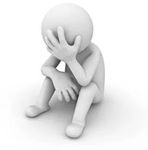
АНАЛИТИЧЕСКОЕ ВСТУПЛЕНИЕ
Согласно толковому словарю, верность — это неизменность и стойкость чувств по отношению к чему-либо или кому-либо, способность твёрдо, непоколебимо выполнять свой долг, сдерживать обещания. Это противоположность коварству, предательству, измене, обману. Верность не ждёт ничего взамен, о ней не договариваются заранее, она всегда с человеком в любых его начинаниях, будь то отношения с людьми или со своим внутренним миром, мыслями, суждениями, верой.

Slide 23
ЦИТАТНОЕ ВСТУПЛЕНИЕ
«Равнодушие — это паралич души, преждевременная смерть». Мне кажется, эти слова Антона Павловича Чехова очень точно характеризуют равнодушных людей. Действительно, как иначе назвать состояние нравственной глухоты, безразличия, с которым всё чаще приходится сталкиваться в обществе?

Slide 24


ЛИЧНОСТНОЕ ВСТУПЛЕНИЕ
Я не случайно выбрал эту тему. Проблема, которую она затрагивает, интересует меня не только как читателя, но и как человека, живущего интересами своего времени и своего поколения…

Slide 25







ВИДЫ ЗАКЛЮЧЕНИЯ
Заключение
Обобщение сказанного
Риторический вопрос
Призыв
к читателю
Цитата

Slide 26


ОБОБЩЕНИЕ СКАЗАННОГО
Итак, как подсказывает нам история и художественная литература, высокая жизненная цель побуждает человека к совершенствованию мира и самого себя, не даёт остановиться на пути вечного стремления к идеалу.

Slide 27
ПРИЗЫВ К ЧИТАТЕЛЮ
Завершая свое сочинение, я хочу обратиться к вам с просьбой: посмотрите вокруг себя, подумайте о том, нет ли рядом людей, которые нуждаются в утешении, помощи, просто в добром живом слове. Подумайте: кем вы хотите быть — равнодушным эгоистом или отзывчивым человеком, который несёт добро окружающим?

Slide 28

ЦИТАТА
Бернад Шоу однажды сказал, что равнодушие – это величайший грех против ближнего. Трудно не согласиться с этой мыслью. Как показывает жизнь, именно равнодушие постепенно внутренне опустошает человека, обрекая его на одиночество.

Slide 29




СПОСОБЫ ПРИВЛЕЧЕНИЯ ЛИТЕРАТУРНОГО МАТЕРИАЛА
• Комментированный пересказ содержания литературного произведения (отбор эпизодов, героев, деталей).
• Актуализация проблематики литературного произведения (проблемы, созвучные теме).
• Аспектная характеристика литературного героя.
• Обращение к системе образов произведения.
• Сопоставление фрагментов и героев разных произведений.

Slide 30



АРГУМЕНТАЦИЯ В СОЧИНЕНИИ
Литературный материал важен не сам по себе, а как пример, подтверждающий тезис ученика. Этот пример должен быть логично встроен в рассуждение автора сочинения.
В чем опасность равнодушия?
Равнодушие и невнимание больно ранят окружающих, разрушают связь между людьми. Непонимание между близкими в моём сознании прочно связано с рассказом А.П.Чехова
«Попрыгунья». Главная героиня Ольга Ивановна ведёт себя легкомысленно и эгоистично: заставляет мужа выполнять её прихоти, изменяет ему, и только в конце она раскаивается, осознавая свою косвенную причастность к смерти Дымова. <…> Это произведение многое изменило в моём восприятии мира и помогло осознать, как важно быть внимательным к близким. Ведь человеческая жизнь слишком коротка, нужно уметь ценить людей, которые подарены тебе судьбой, и согревать их своей любовью и заботой.

Slide 31









ТЕМАТИЧЕСКОЕ НАПРАВЛЕНИЕ №1.
«ЗАБВЕНИЮ НЕ ПОДЛЕЖИТ»
Темы сочинений данного направления нацеливают на размышление о значимых исторических событиях, деятелях, общественных явлениях, достижениях науки и культуры, оказавших влияние как на судьбы конкретных людей, так и на развитие общества и человеческой цивилизации в целом. Память о них не имеет срока давности, передаётся от поколения к поколению, напоминая о горьких уроках прошлого и его славных страницах. Примером глубокого осмысления этой проблемы могут служить произведения художественной, философской, научной литературы, критики, публицистики, мемуарной прозы.

Slide 32
АСПЕКТЫ НАПРАВЛЕНИЯ
• История, знаменательные даты. Историческое сознание. Память (историческая, культурная). Преемственность поколений. Забвение и ответственность.
• Война: горькие уроки прошлого, тема подвига, память о подвигах наших предков.
• Люди, изменившие мир. Великие учители человечества. Подвиг в науке.
• Наука, культура, искусство (музыка, литература, архитектура и др.). Памятники культуры как духовная основа общества.

Slide 33
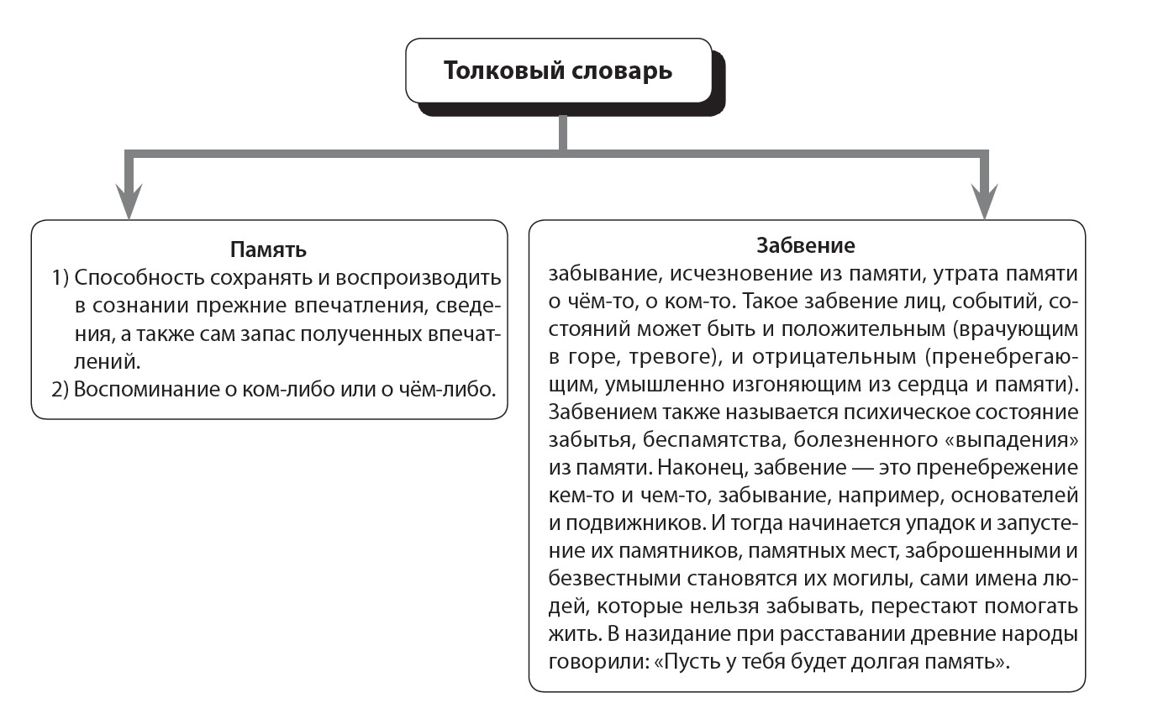
ТЕМАТИЧЕСКОЕ НАПРАВЛЕНИЕ №1.
«ЗАБВЕНИЮ НЕ ПОДЛЕЖИТ»

Slide 34












• О каких событиях людям нельзя забывать?
• Почему прошлое важно для будущего?
• Что дают человеку уроки прошлого?
• Какие подвиги никогда не забудутся?
• Почему тема войны не уходит из литературы?
• Согласны ли вы со словами А. С. Пушкина: «Гордиться славою своих предков не только можно, но и должно»?
• Какова роль исторической памяти в жизни общества?
• Как судьба человека связана с историей народа?
• Какие люди остаются в истории?
• Согласны ли вы со словами Валери: «В будущее мы входим, оглядываясь на прошлое»?
• Как вы понимаете выражение «Тот, кто не помнит своего прошлого, обречён на то, что оно повторится»?
• Всегда ли общество ценит своих героев?
• Какова роль исторических памятников в жизни человека и общества?
ТЕМАТИЧЕСКОЕ НАПРАВЛЕНИЕ
№1.
«ЗАБВЕНИЮ НЕ ПОДЛЕЖИТ»

Slide 35
№ | Тема | Список литературы
1 | • Никто не забыт, ничто не забыто. • Что, по вашему мнению, не подлежит забвению? • Какие подвиги никогда не забудутся? • Почему в мирное время не угасает память о прошлых войнах? | Б. Васильев «А зори здесь тихие», «В списках не значился» М. Шолохов «Судьба человека», «Они сражались за Родину», «Наука ненависти» Б. Полевой «Повесть о настоящем человеке» А. Адамович, Д. Гранин «Блокадная книга» В. Закруткин «Матерь человеческая»
2 | • Согласны ли Вы со словами А. С. Пушкина: «Гордиться славою своих предков не только можно, но и должно»? • Что дают человеку уроки прошлого? • Какова роль исторической памяти в жизни общества? • Как судьба человека связана с историей народа? • Какие люди остаются в истории? • Согласны ли Вы со словами Валери: «В будущее мы входим, оглядываясь на прошлое» • Как вы понимаете фразу «Тот, кто не помнит своего прошлого, обречен на то, что оно повторится»? | «Слово о полку Игореве» М. Лермонтов «Бородино» Л. Толстой «Севастопольские рассказы», «Война и мир» А. Толстой «Петр I» А.С. Пушкин «Капитанская дочка», «Моцарт и Сальери» А. Солженицын «Один день Ивана Денисовича» А. Ахматова «Реквием» В. Шаламов «Колымские рассказы» А. Твардовский «Я убит подо Ржевом», «Я знаю, никакой моей вины…»

Slide 36


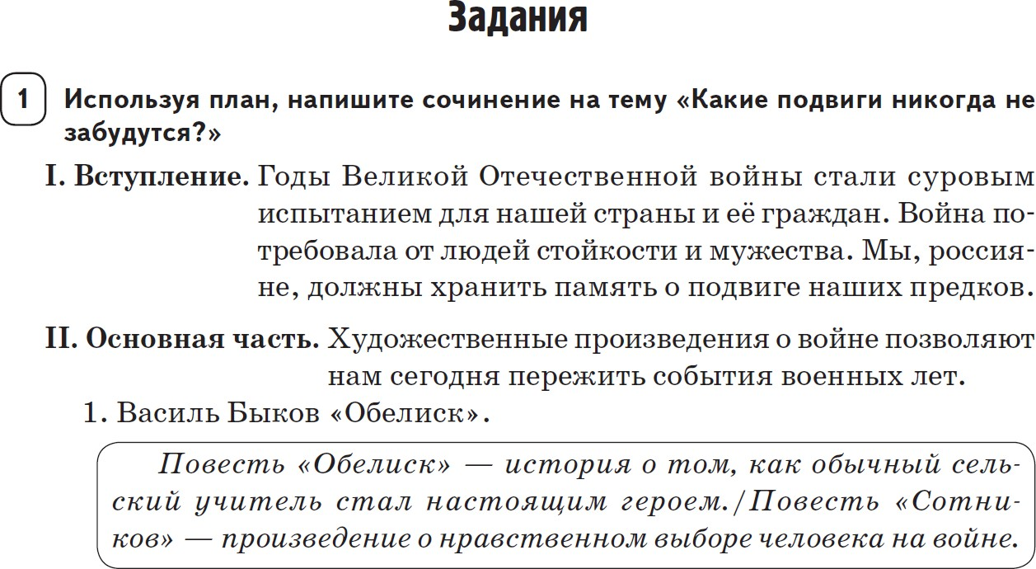
ПРИМЕРЫ ЗАДАНИЙ

Slide 37
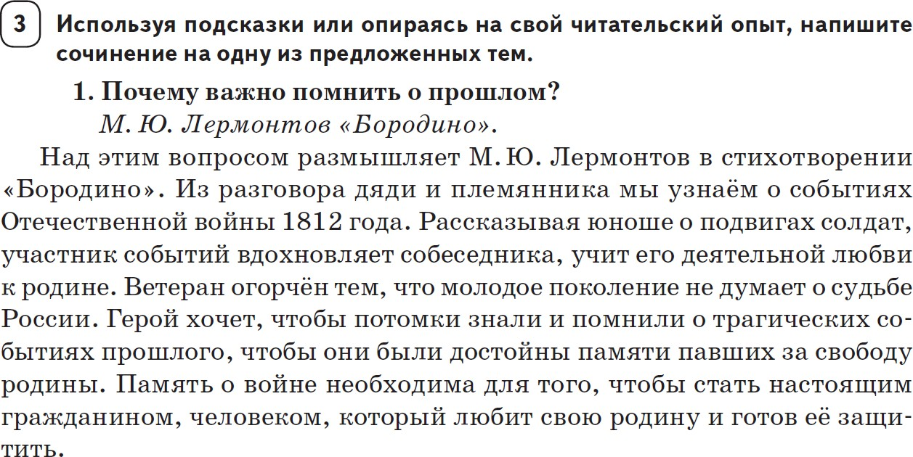
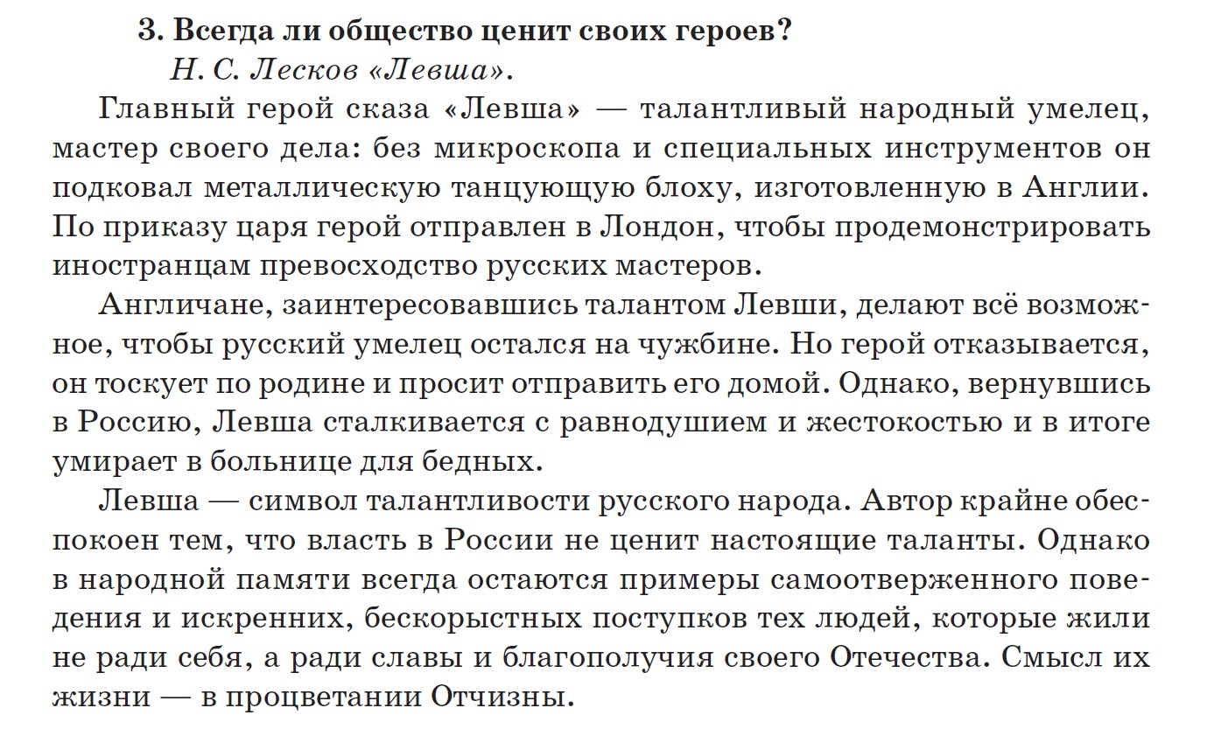

Slide 38
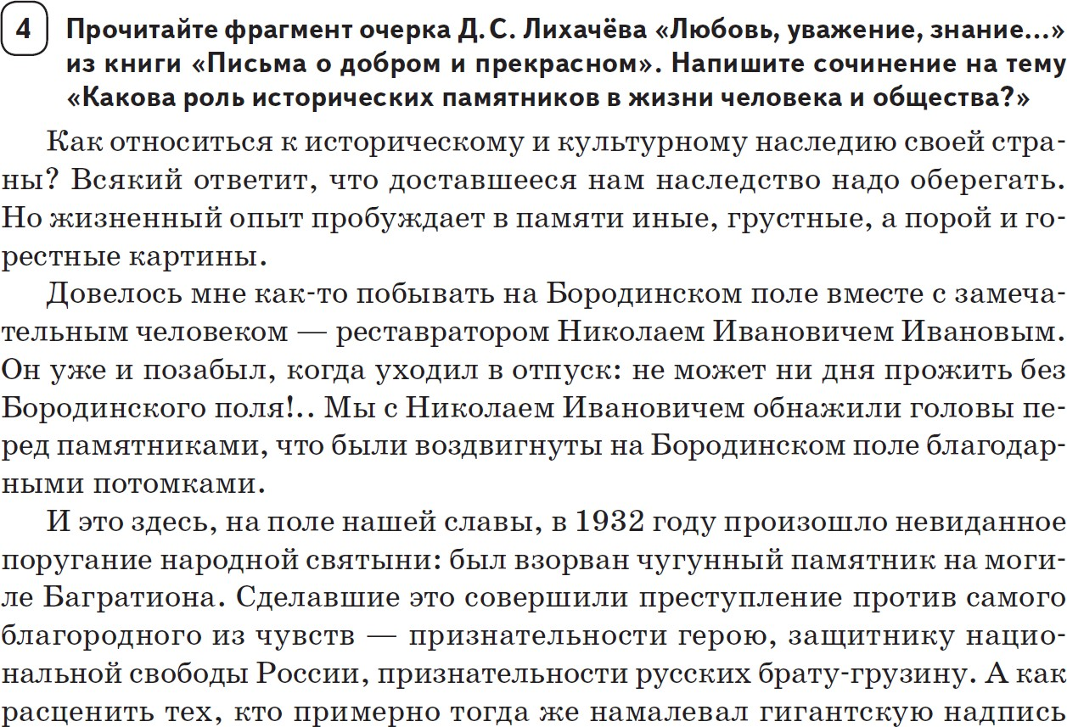

Slide 39













ОБЩИЕ ПОДХОДЫ К АНАЛИЗУ ТЕКСТА-ОБРАЗЦА (Н.В.БЕЛЯЕВА)
• Определение целевой установки автора и адресата текста-образца
• Выявление ключевых слов в заголовке текста-образца и в нем самом.
• Формулирование цели чтения текста-образца в русле коммуникативной задачи.
• Формулирование проблемы и главной мысли текста-образца.
• Анализ и оценка его логического и композиционного замысла.
• Выявление связей между вступлением и заключением.
• Поиск и оценка логико-смысловых фрагментов: тезис-аргумент-примеры-вывод.
• Актуализация в тексте основной и второстепенной информации.
• Анализ отбора лексики, риторических приемов и т.д.

Slide 40












Д. С. ЛИХАЧЕВ «ЛЮБОВЬ, УВАЖЕНИЕ, ЗНАНИЕ…»
• Автор хочет убедить читателя, современного молодого человека, в необходимости беречь историческое и культурное наследие своей страны
• Ключевые слова: история, памятники, культура, любовь, уважение, знание.
• Используем изучающее чтение для выявления главной мысли автора.
• Проблема: почему нужно беречь памятники культуры? Основная мысль: забота о памятниках культуры –
это сохранение культурного наследия своей страны, а значит, забота о будущем.
• Основная информация содержится в тезисах, второстепенная - в примерах-иллюстрациях (разрушение памятника на могиле Багратиона, снос Путевого дворца Растрелли).
• Заключение связано со вступлением и заголовком (Почему нужно заботиться о памятниках культуры? – Сохраняя культурное наследие, мы не только заботимся о будущем, но и становимся лучше сами, открывая в себе лучшие человеческие качества: любовь, уважение, знание.
•

Slide 41


РЕЗУЛЬТАТЫ АНАЛИЗА
• Во вступлении поставлены проблемы, которые раскрываются в главной части.
• В основной части формулируется и доказывается главная мысль, для чего используются различные аргументы.
• Расположение смысловых частей последовательно: тезис-аргументы-вывод.
• Между вступлением и заключением существует прямая связь, что делает композицию четкой и доказательной.
• В заключении содержится краткий и точный ответ на вопрос проблему, сформулированную во вступлении.

